Slide 1
Aufsatzdidaktik Szenenanalyse
Goethes FAUST I
„Marthens Garten“
V. 3413 - 3520

Slide 2
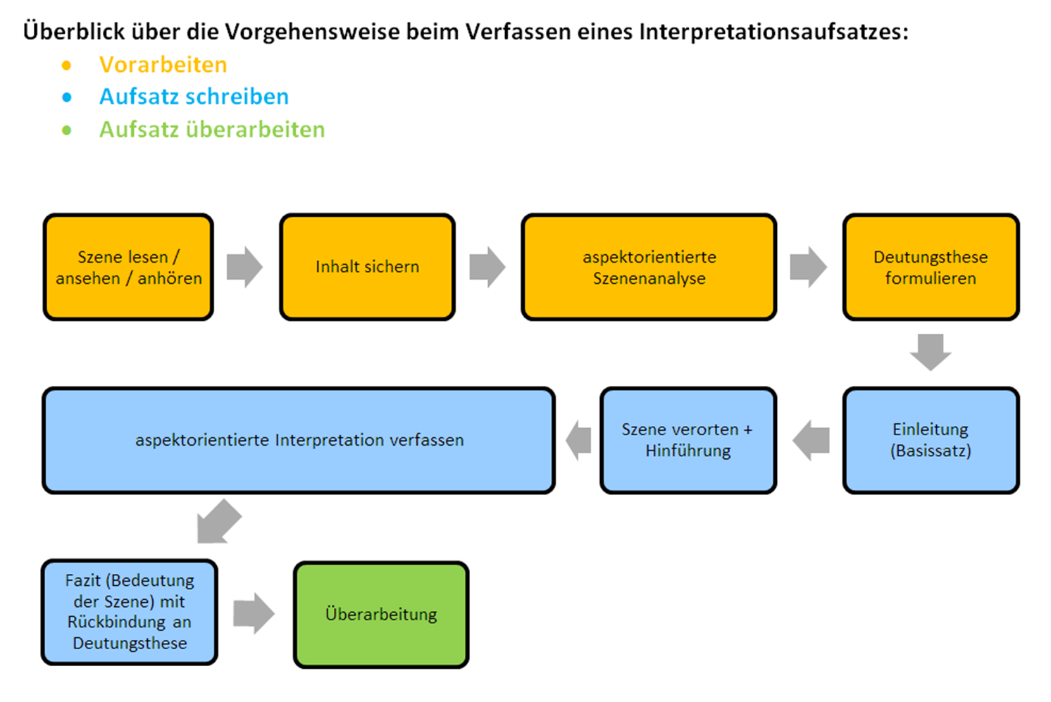
Marthens Garten

Slide 3
Marthens Garten
Ort (& Zeit)
Figuren
Aufteilung der Szene nach Gesprächsinhalten

Slide 4
Marthens Garten
ORT & Zeit
FIGUREN: Gretchen und Faust
Dialoge analysieren Nicht nur was sie sagen, sondern wie sie es sagen (Gesprächsführung, Anteile, 4-Ohren-Modell) und zu welcher Einschätzung des Gesprächspartners die Figuren kommen.
Was sagt das über den Einzelnen aus (Ansichten, Wünsche, Probleme) – und was über die Beziehung?

Slide 5
Aufgabenstellung:
Analysieren Sie die Redebeiträge der Figuren Gretchen (Gruppe A) und Faust (Gruppe B).
Was sagen sie?
Wie sagen sie es?
Zu welcher Einschätzung des Gesprächspartners kommen sie?
Markieren Sie im Text und notieren Sie Stichpunkte.
Denken Sie an den Dreischritt: beschreiben + belegen + deuten
Marthens Garten
Wie lässt sich das deuten?

Slide 6
Marthens Garten
Welche Stichpunkte könnten z.B. in die Deutungsthese (auch: Interpretationsthese oder Deutungshypothese genannt) einfließen?
Wendepunkt der Gretchenhandlung
Abschluss der Verführungsgeschichte
Bilanz des Dialogs (Wer ist erfolgreich, wer nicht?)
Stand der Beziehung
…

Slide 7
Marthens Garten
Welche Stichpunkte könnten z.B. in die Deutungsthese (auch: Interpretationsthese oder Deutungshypothese genannt) einfließen?
Die Szene ist für den weiteren Verlauf wichtig,
da…

Slide 8
Marthens Garten
Notes:
Siehe hierzu: Aufsatzdidaktik Szeneninterpretation – Hinführung und Verortung einer Szene
http://www.schule-bw.de/faecher-und-schularten/sprachen-und-literatur/deutsch/pruefungen/abi/neuethemen/faust/aufsatzerziehung

Slide 9
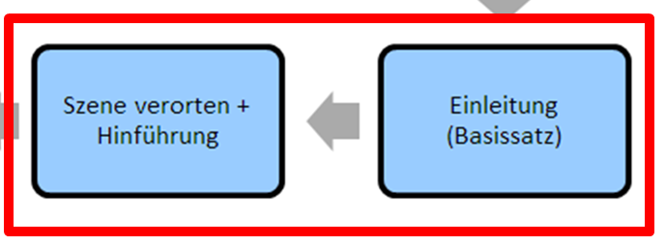
Basissatz:
Eine Wette zwischen Gott und dem Teufel schafft die Voraussetzungen für die Dramenhandlung in Goethes 1808 publiziertem „Faust I“
Hinführung:
Voraussetzung (Wette mit Inhalt)
Faust (Scheitern, Wette mit M. als letzter Versuch)
Verjüngung Fausts durch Zaubertrank (weckt sexuelle Lust)
Aufeinandertreffen unterschiedlicher Lebenswelten
Fausts Annäherung unter M.s Leitung (Schmuck, Treffen, Margaretes Zurückhaltung weicht langsam dem Begehren)
Notes:
Lösungsansatz

Slide 10
Marthens Garten
Notes:
Die Grundlage der Interpretation bildet die Deutungsthese
Aspekte könnten sein:
Ort (besondere Rolle des Gartens)
Inhaltliche Analyse (Abschnitte) und erster Einblick in Gesprächsverlauf
Gretchen (sollte zuerst behandelt werden, da sie die ersten beiden Gespräche eröffnet – auch wenn sie das erste nicht dominiert) - dabei ist z.B. wichtig auszuführen, warum Gretchen die traditionell konservative Einstellung zur Kirche wichtig ist und sie deshalb Faust damit konfrontiert – ihre naiv kindliche Sicht wird hier auch sprachlich deutlich; ebenso ihre intellektuelle Unterlegenheit. Dann muss der Kontrast zu ihren Redebeiträgen über Mephistopheles herausgearbeitet werden. Hier dominiert sie das Gespräch, findet deutliche Worte und erschrickt dabei selbst über ihre starke Abneigung. Ihre Erregung wird auch sprachlich deutlich. Ganz anders im dritten Abschnitt, hier wird sie von Faust manipuliert und ihre sexuelle Hingezogenheit zu ihm wird sehr deutlich.
Faust, nicht nur was er sagt, sondern wie er es sagt offenbart viel über ihn und seine Sicht auf Gretchen; vor allem wie er sie im Gespräch über die Religion adressiert, wie er anfängt zu monologisieren und seine kritische, fortschrittliche Sichtweise wortgewaltig und rhetorisch nuanciert entfaltet, zeigt seine intellektuelle Überlegenheit deutlich. Den dritten Gesprächsabschnitt eröffnet er, ungeduldig wie er ist, eh Gretchen forteilen kann. Er offenbart sich als Meister der Manipulation (Fragen).
Die Interpretationsergebnisse werden dann in einem prägnanten Fazit gebündelt.
Eine andere Möglichkeit aspektorientiert vorzugehen:
Ort
Gesprächsabschnitt 1 analysieren (Inhalt und Form, jeweils beide Figuren)
Gesprächsabschnitt 2 analysieren (s.o.)
Gesprächsabschnitt 3 analysieren (s.o.)
Das Fazit muss hier umfassender ausfallen und besonders auf die Figuren und ihre Beziehung eingehen.
Bei beiden Vorgehensweisen muss im Fazit auf die Deutungsthese rückbezogen werden.
Erneuter Hinweis auf den Dreischritt beim Interpretieren: alles beschreiben und belegen und deuten

